Slide 1
Introdução à Programação
Instituto Federal de Pernambuco
Tecnologia em Analise e Desenvolvimento de Sistemas
Prof. Marco Domingues

Slide 2
Roteiro
Variáveis
Palavras reservadas
Tipos de Dados em C
Constantes
Aritmética

Slide 3
Variáveis
Variáveis são aspectos fundamentais em de qualquer linguagem de programação
Uma variável em C é um espaço de memória reservado para armazenar um certo tipo de dado e tendo um nome para referenciar seu conteúdo
Esse espaço de memória pode possuir, ao longo do tempo, valores diferentes

Slide 4
int main(void)
{ //Includes omitidos int num1, num2, soma; //Declara três variáveis inteiras. num1 = 5; //num1 recebe 5 num2 = 10 ; //num2 recebe 10 //%d indica a impressão de um número inteiro printf("num1 = %d\n", num1); //Imprime num1 printf("num2 = %d\n", num2); //Imprime num2 num2 = 15; //num2 recebe 15 printf("num2 = %d\n", num2); soma = num1 + num2; //soma recebe num1 + num2 printf("soma = %d\n", soma); system("PAUSE"); return 0;
}

Slide 5
Variáveis
int num1, num2, soma;
Declaração de variáveis inteiras
Alternativamente poderia ser escrito assim
int num1 = 5; // declara e atribui 5 a num1
int num2;
int soma;

Slide 6
Variáveis
Definições de variáveis devem ser feitas antes de qualquer comando executável
No início de cada função
printf(“num1 = %d\n, num1”);
int num1; //ERRADO

Slide 7
Variáveis
num1 = 5;
= é o operador de atribuição
printf(“num1 = %d\n”, num1);
Imprime o valor da variável num1
%d indica que o dado é um inteiro decimal

Slide 8
Adicionando dois inteiros
soma = num1 + num2
Atribui à variável soma o resultado da soma de num1 e num2
+ e = são operadores binários
Os operandos de + são as variáveis num1 e num2
Os operandos de = são a variável soma e o resultado de num1 + num2

Slide 9
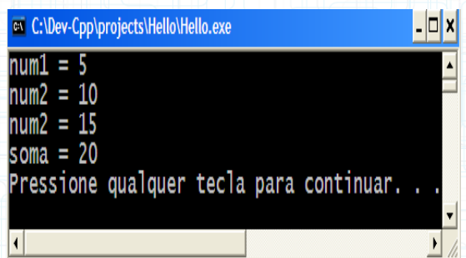
Saída

Slide 10
Variáveis
Nomes de variáveis válidos
Séries de caracteres consistindo de letras, dígitos e underscores (_) que não podem começar com dígitos
Case sensitive
int numero ≠ int Numero

Slide 11
Variáveis
De acordo com C Standard
Identificadores válidos (variáveis) podem ter até 31 caracteres
Uma quantidade maior de caracteres poderá ser ignorada pelo compilador

Slide 12
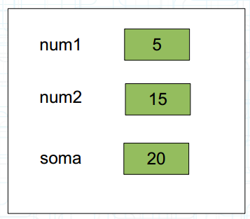
Conceitos de memória
Variáveis correspondem a localizações na memória do computador

Slide 13
Palavras reservadas
C possui uma série de palavras que não podem ser usadas como identificadores
São palavras que são reconhecidas pelo compilador
auto, break, case, char, const, continue, default, do, double, else, enum, extern, float, for, goto, if, int, long, register, return, short, signed, sizeof, static, struct, switch, typedef, union, unsigned, void, volatile, while

Slide 14
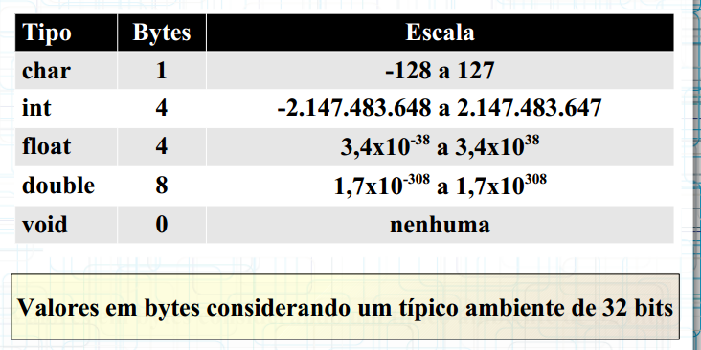
Tipos de dados em C

Slide 15
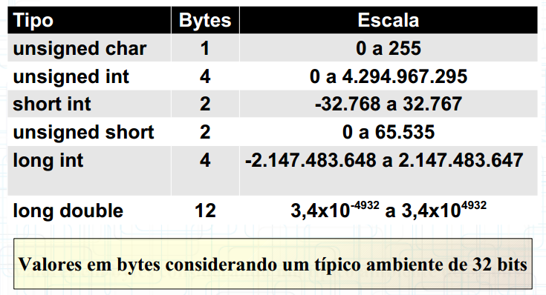
Tipos de dados em C

Slide 16
int main(void)
{ //Includes omitidos
//Declarando e inicializando três variáveis
double x = 2.5;
float y = 8.4;
char c = 'a';
printf("x = %lf\n", x); //Para imprimir um double, utilize %lf
printf("y = %f\n", y); //Para imprimir um float, utilize %f
printf("c = %c\n", c); //Para imprimir um caracter, utilize %c
printf("c = %d\n", c); //Imprimindo um caracter como um int
system("PAUSE");
return 0;
}

Slide 17
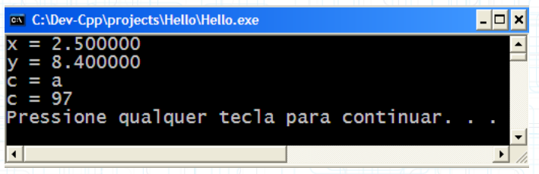
Saída

Slide 18
Constantes
Constantes
const tipo identificador = valor;
Exemplo: const float PI = 3.1415;
#define NOME VALOR
Exemplos:
#define PI 3.1415
#define VERDADEIRO 1
#define FALSO 0

Slide 19
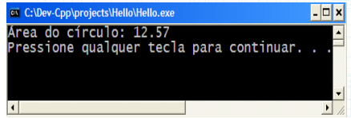
Constantes
#include <stdio.h>
#include <stdlib.h>
#define PI 3.1415 //declara uma constante de nome PI
int main(void) {
float raio = 2.0;
//Imprime a área do círculo com duas casas decimais
printf("Área do círculo: %.2f\n", PI*raio*raio);
system("PAUSE");
return 0;
}

Slide 20
Constantes
#include <stdio.h>
#include <stdlib.h>
int main(void) {
const float PI = 3.1415; //Constante de nome PI
float raio = 2.0;
//Imprime a área do círculo com duas casas decimais
printf("Área do círculo: %.2f\n", PI*raio*raio);
system("PAUSE");
return 0;
}

Slide 21
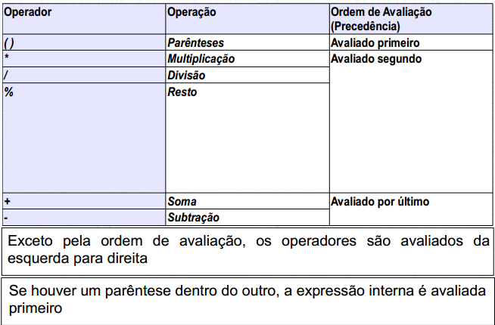
Aritmética em C

Slide 22
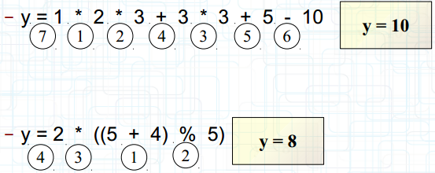
Aritmética em C
Exemplo

Slide 23
/*
O programa lê dois números reais do console e calcula a multiplicação. Includes omitidos.
*/
int main(void) {
float x, y, z; //Declara três variáveis do tipo float
printf("Informe dois números reais:\n");
scanf("%f", &x); //Lê um número real e armazena em x
scanf("%f", &y); //Lê um número real e armazena em y
z = x * y; //A variável z recebe o produto de x e y
//Imprime o resultado da multiplicação
printf("Produto = %.2f\n",z);
system("PAUSE");
return 0;
}

Slide 24
Lendo valores a partir do teclado
scanf("%f", &x);
– Lê o valor digitado e armazena em uma variável do tipo float
– O primeiro argumento é o string de controle de formato
Indica o tipo de dado que deve ser informado
%f indica que o dado é um float
– O segundo argumento informa o endereço da variável na qual o valor informado deve ser armazenado

Slide 25
Formatando valores para impressão
printf("Produto = %.2f\n", z);
– O primeiro argumento "Produto = %.2f\n" indica que um número real será impresso (%.2f) – apenas com duas casas decimais
– O segundo argumento z indica o valor do número real a ser impresso
Poderíamos escrever também
Ou ainda
printf("%.2f * %.2f = %.2f\n", x, y, z);
printf("Produto = %f\n", x * y);

Slide 26
Exercícios
Escreva um programa que lê o raio de um círculo (um número real, do tipo double) e calcula a área, o diâmetro e o comprimento
– Observação: para ler um número real do tipo double, utilize %lf
– Os resultados dos cálculos devem ser impressos com 4 casas decimais

